Slide 1


“ESTUDIO DE LA ACTIVIDAD FÍSICA DE LOS CADETES EN LA ESCUELA SUPERIOR MILITAR “ELOY ALFARO” Y SU INCIDENCIA EN EL RENDIMIENTO ACADÉMICO EN EL AÑO 2010-2011”
KDTE. DE I.M HERNANDEZ IÑIGUEZ RUBEN
KDTE. DE I. SAAVEDRA IZURIETA ERICK

Slide 2


LAS GRANDES IDEAS SIEMPRE HAN ENCONTRADO VIOLENTA OPOSICION DE LAS MENTES MEDIOCRES
ALBERT EINTEIN

Slide 3
introducción
EL SOLDADO CULTIVAR SU CUERPO, MENTE Y SU ESPÍRITU
ACTIVIDAD FÍSICA, MEJORAR TODAS LAS FUNCIONES DEL ORGANISMO.
ELIMINA: TENSIONES QUE PRODUCEN EL ESTRÉS
CONTROLAR PESO
SOLDADOS CON UNA FORMACIÓN INTEGRAL Y COMPLETA.

Slide 4
tema
ESTUDIO DE LA ACTIVIDAD FISÍCA EN LOS CADETES DE LA ESCUELA SUPERIOR MILITAR “ELOY ALFARO” Y SU INCIDENCIA EN EL RENDIMEINTO ACADÉMICO EN EL AÑO 2010-2011

Slide 5
PLANTEMIENTO DEL PROBLEMA
UNA PREOCUPACIÓN DE LA ESMIL
ESTUDIOS PRÁCTICA DE ACTIVIDAD FÍSICA ES UN FACTOR IMPORTANTE EN EL APRENDIZAJE ACADÉMICO DEBIDO A QUE:
-ÁNIMO
-ESTRÉS ESCOLAR, ANSIEDAD Y DEPRESIÓN.
-CONCENTRACIÓN
-MEJORA LA SALUD, ADEMÁS AYUDA A LA PREVENCIÓN DE ENFERMEDADES, ENTRE OTRAS.

Slide 6
PLANTEAMIENTO DEL PROBLEMA
Mal control
Sueño en horas de clase
Un excesivo cansancio.
mala distribución del tiempo.
Sobreesfuerzo físico.

Slide 7
OBJETIVOS DE LA INVESTIGACIÓN
Objetivo general
Objetivo especifico
OBJETIVOS

Slide 8
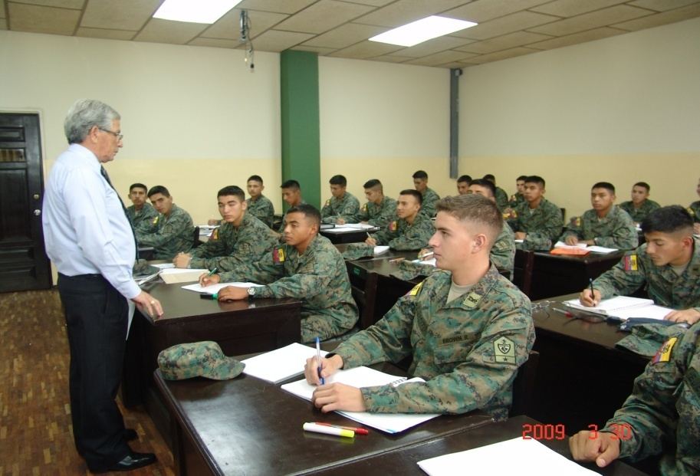
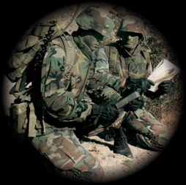
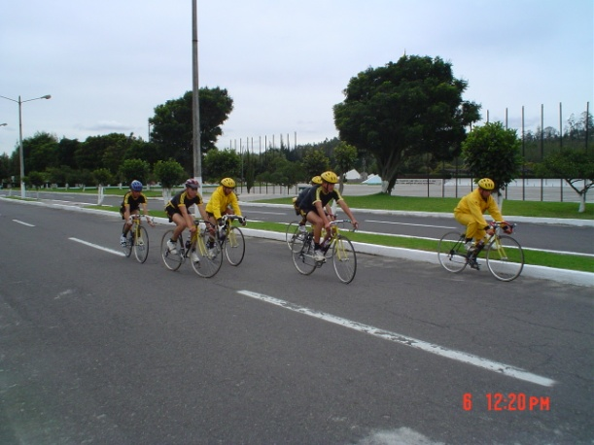
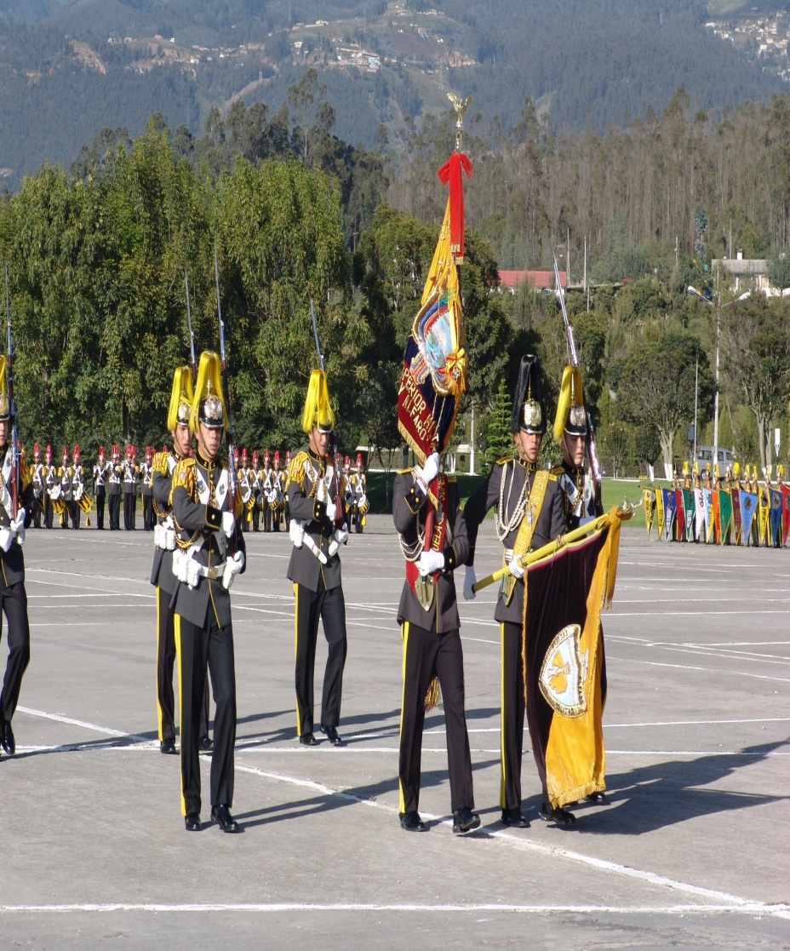
JUSTIFICACIÓN
PERFIL DEL OFICIAL DE EJÉRCITO
NECESIDAD-PREPARAR
-MAYOR ATENCIÓN
-DESEMPEÑO FÍSICO
-DISMINUCIÓN DE ACCIDENTES
-INICIATIVA
- DISMINUCIÓN DE BAJAS
-ESTÁNDARES DE CALIDAD
- FORTALECIMIENTO FILAS
- OFICIALES
-DESEMPEÑO
- CONFIANZA CIUDADANA
- ASPIRANTES

Slide 9
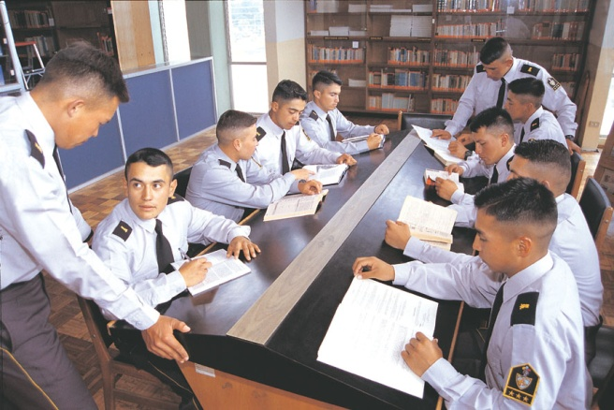
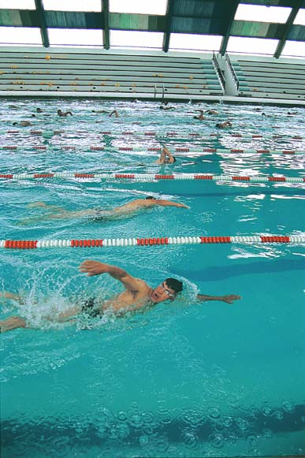
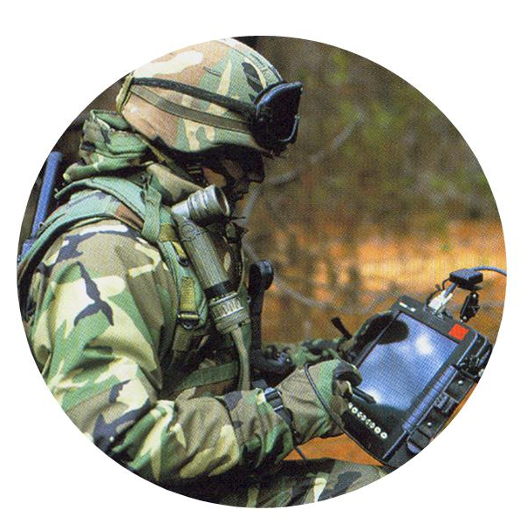
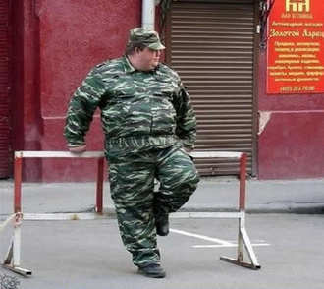
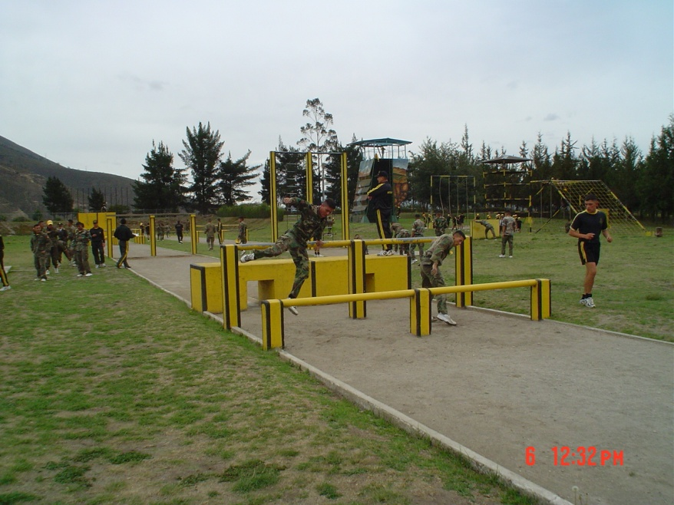
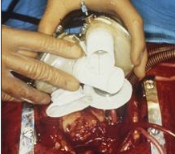
MARCO TEÓRICO
SISTEMAS DE FORMACIÓN
INCIDENCIA EN EL RENDIMIENTO ACADEMICO BDNF-IGF1
ACTIVIDAD FÍSICA Y PROCESOS COGNITIVOS
ACTIVIDAD FÍSICA Y ACTIVIDAD CEREBRAL
¿QUÉ QUIERE DECIR ACTIVIDAD FÍSICA?
¿QUÉ VENTAJAS TIENE LA ACTIVIDAD FÍSICA?
¿QUÉ RIESGOS SE ASOCIAN A LA ACTIVIDAD FÍSICA?
¿CUÁNTA ACTIVIDAD FÍSICA NECESITAMOS?
ENFERMEDADES QUE PUEDEN SER MEJORADAS CON LA ACTIVIDAD FISICA
OBESIDAD Y EXCESO DE PESO
DIABETES
PROBLEMAS DE HUESOS Y MÚSCULOS
RENDIMIENTO ESCOLAR Y ACTIVIDAD FÍSICA

Slide 10
METODOLOGÍA
TIPO DE INVESTIGACIÓN
investigación de campo, encuestas que se realizaron a cadetes , instructores y docentes de la ESMIL, se enmarcó, de Proyecto Factible que ayudará a resolver un problema.
NIVEL DE INVESTIGACIÓN
La investigación es documental, bibliográfica y electrónica, pues también se utilizará el internet como medio de investigación.

Slide 11


MÉTODO Y DISEÑO DE INVESTIGACIÓN
El tema nos permite estructurar y organizar los conocimientos en forma interrelacionada, demostrando su utilidad.
Para cumplir con los objetivos planteados y dar una respuesta acertada al problema planteado, nos hemos apoyado en los siguientes métodos de investigación:
Método Científico
Este método lo usamos a través de libros de las Bibliotecas de Quito y la biblioteca de la ESMIL , de ahí es donde los autores han recopilado la información que permite a los cadetes e instructores guiarse de una mejor manera.
.

Slide 12
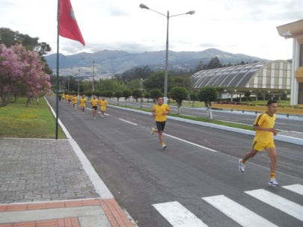
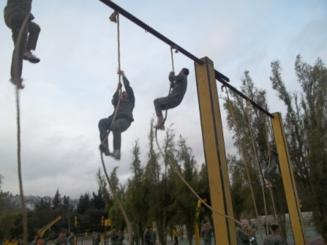
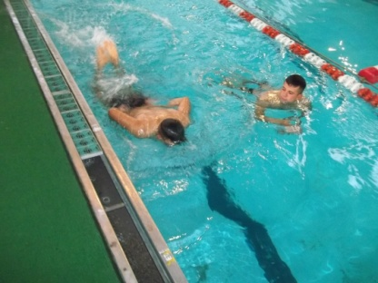
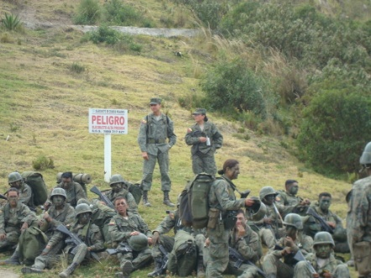
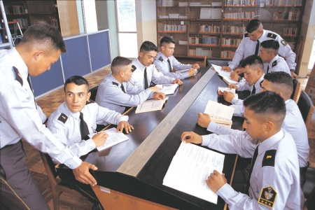
MÉTODO ANALÍTICO
Este es el método empírico, es decir, la experiencia física que vive el cadete de la Escuela Militar.
Antecedentes de la actividad física.
Como influye en el rendimiento académico.

Slide 13
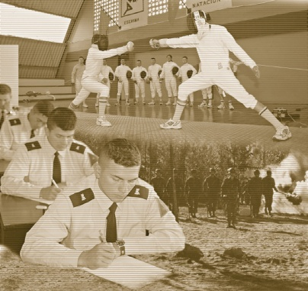
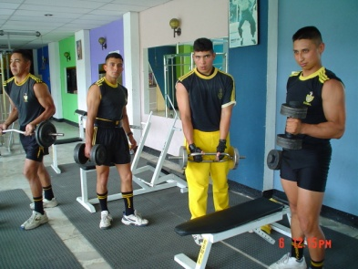
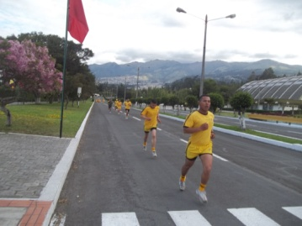
Proceso que tiende a reconstruir un todo, a partir de los elementos distinguidos por el análisis;
La síntesis significa reconstruir, volver a integrar las partes del todo.
Método Sintético

Slide 14

Población y muestra
Población
La población constituye el universo motivo de estudio.
POBLACIÓN A ENCUESTAR | NÚMERO
DOCENTES | 2
INSTRUCTORES DE LA ESMIL | 5
CADETES DE PRIMER CURSO | 92
TOTAL | 100

Slide 15
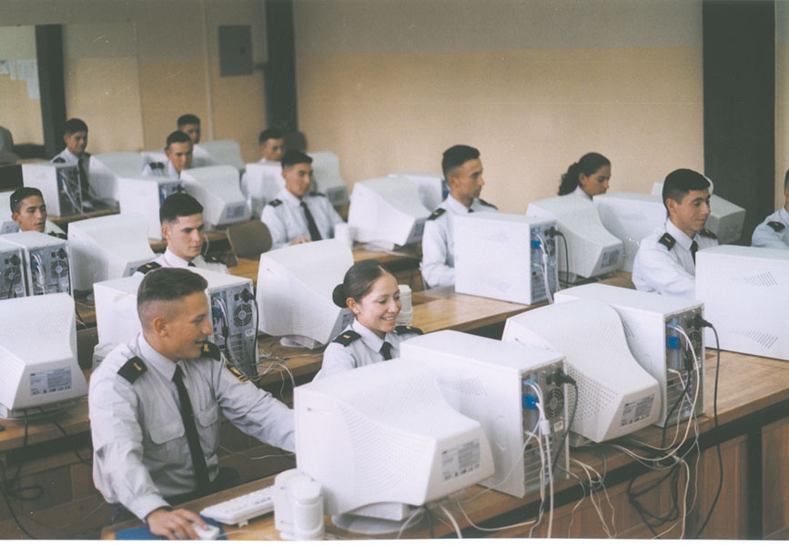
MUESTRA
El tamaño de muestra esta compuesta de un 50% de la población de la ESMIL
Luego de haber aplicado la fórmula obtuvimos un resultado de 74 personas que aceptan nuestro proyecto.

Slide 16
Técnicas e instrumentos de recolección de datos
Utilizaremos las técnicas de:
Observación:
Encuesta
CONFIABILIDAD Y VALIDEZ
SI ES CONFIABLE
SI TIENE VALIDEZ

Slide 17

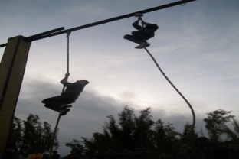
ANÁLISIS E INTERPRETACIÓN DE RESULTADOS
LOS CADETES TIENE MEJORES PROMEDIOS FÍSICOS QUE ACADÉMICOS
LA ACTIVIDAD FÍSICA AYUDA AL RENDIMIENTO ACADÉMICO DE LOS CADETES
CONCLUSIONES
LA ACTIVIDAD FÍSICA CUMPLE CON LAS EXIGENCIAS PARA SER OFICIALES
EL PLAN DE ENTRENAMIENTO DIARIO NO SE CUMPLE A CAVALIDAD.

Slide 18
ANÁLISIS E INTERPRETACIÓN DE RESULTADOS
LOS PLANES DE ENTRENAMIENTO DEBEN DE SER PROGRESIVOS PARA QUE EL ESTADO FISICO MEJORE Y NO AFECTE AL RENDIMIENTO ACADEMICO
SE DEBE TRABAJAR TODOS LOS DIAS UN NUEVO MUSCULO PARA NO CANSARLE AL CUERPO
RECOMENDACIONES
SE DEBE DE TOMAR ENCUENTA ESTA PROPUESTA PARA MEJORAR EL RENDIMIENTO ACADEMICO DE LOS CADETES
NO SE DEBE SOBRECARGAR FISICAMENTE AL CADETE PARA QUE RINDA BIEN EN EL AMBITO ACADÉMICO

Slide 19
PROPUESTA
RESULTADOS OBTENIDOS DE LA INVESTIGACIÓN SE REALIZA LA PRESENTE PROPUESTA:
-DETERMINAR HORARIOS Y CRONOGRAMAS
-EVITANDO FACTOR NEGATIVO
-FUENTE DE MOTIVACIÓN, ENERGÍA, CONTROL Y CONCENTRACIÓN
IMPARTICIÓN DE CONFERENCIAS, CHARLAS O MATERIA
20% TEÓRICO Y 80% PRACTICO INSTALACIONES DE LA ESMIL
CONSIDERANDO CRITERIOS DE EXPERTOS

Slide 20
OBJETIVOS DE LA PROPUESTA
1. CAPACITAR
4. FORTALECER EL CONOCIMIENTO
2. MEJORAR LA IMPARTICIÓN DE CHARLAS Y CONFERENCIAS
3. DESPERTAR CURIOSIDAD

Slide 21
justificación
CONOCIMIENTO PREVIO DE CÓMO LLEVAR UNA ACTIVIDAD FÍSICA
RENDIMIENTO FÍSICO
APROVECHAMIENTO ACADÉMICO
APRENDIZAJE EN LAS AULAS SEA OPTIMO.
DOCENTES ADECUADA CAPACITACIÓN
OBJETIVOS PRINCIPALES DE LA ESCUELA SUPERIOR MILITAR

Slide 22
Fundamentación teórica
1. Impartición de conferencias o cursos orientados al desarrollo físico académico.
2. Metodología para la impartición de los contenidos de un correcto desarrollo físico y su influencia en el sector académico

Slide 23

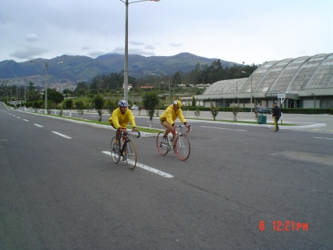
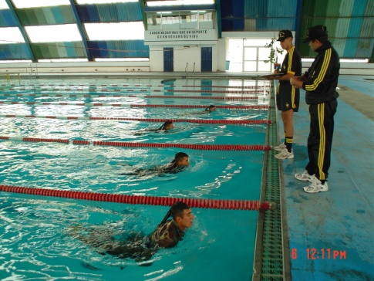

Descripción de la propuesta
ESTRUCTURAL
CREACION DE CHARLAS, CONFERENCIAS
CUMPLIMIENTO DEL CRONOGRAMA DE ACTIVIDADES IMPUESTO A LA ESMIL
ORGANIZACIÓN DE HORAS CLASES
IMPORTANCIA DE CONOCER SOBRE LA ACTIVIDAD FÍSICO

Slide 24
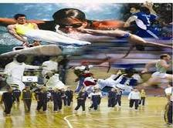
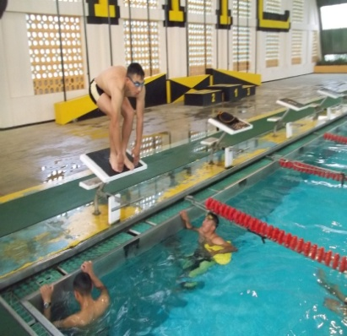
Descripción de la propuesta
Funcional
Reunir toda la información.
Cumplir estrictamente con el cronograma de actividades.
Adquirir y proporcionar videos, fotos y presentaciones.

Slide 25

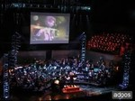
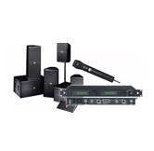
Factibilidad de la propuesta
RECURSOS MATERIALES
Folletos
Material Audiovisual
Material Multimedia
RECURSOS FINANCIEROS
Folletos o trípticos
Proporcionar charlas

Slide 26
COSTO DE PERMISOS
CONFERENCIA DE LA ACTIVIDAD FISICA Y SU INFLUENCIA EN EL RENDIMIENTO ACADÉMICO
DESCRIPCIÓN | CANT. | COSTO UNITARIO [USD] | COSTO TOTAL [USD]
CONFERENCISTA | 1 | 150,00 | 150,00
ESPECIALISTA DEL TEMA | 5
ENTRENADOR FISICO | 5
TOTAL [USD] |  | 150,00
COSTO TOTAL
COSTO DEL PROYECTO
DESCRIPCION | CANT. | COSTO UNITARIO [USD] | COSTO TOTAL [USD]
CONFERENCISTA | 1 | 150,00 | 150,00
ESPECIALISTA DEL TEMA | 5
PROYECTOR | 1
SISTEMA DE AUDIO | 1
ENTRENADOR FISICO | 5
TOTAL [USD] |  | 150,00

Slide 27
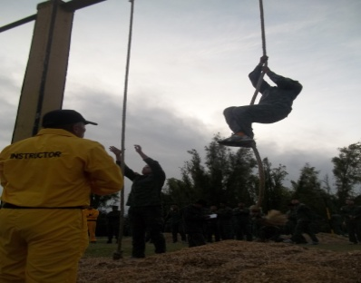
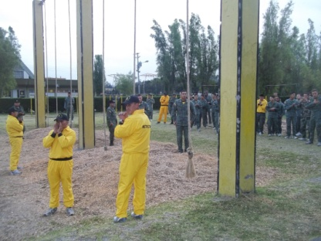

Talento Humano
Evaluación de la Propuesta
Los docentes de la ESMIL se encuentran capacitados para cumplir con la propuesta.
Es de utilidad y de gran importancia para la ESMIL.

Slide 28
APORTE POSITIVO
REALIZAR ESTA PROPUESTA
AYUDARÁ A LOS CADETES A MEJORAR SU RENDIMIENTO ACADÉMICO
TENDRÁN UNA ACTIVIDAD FÍSICA DE CALIDAD

Slide 29

GRACIAS POR SU ATENCIÓN

